Slide 1
信息学奥赛寒假辅导
深搜
Teacher: 鹿秀娥

Slide 2
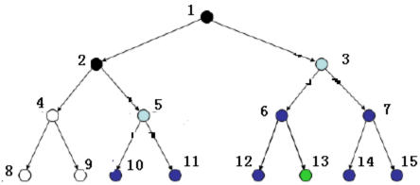
深度优先搜索(Depth-First Search)
目标
dfs状态空间图
状态搜索树：先扩展最左边的结点，再扩展右边的结点

Slide 3
深度优先搜索(Depth-First Search)
如迷宫问题：进入迷宫后，先随意选择一个前进方向，一步步向前试探前进,如果碰到死胡同，说明前进方向已无路可走，这时，首先看其它方向是否还有路可走，如果有路可走，则沿该方向再向前试探；如果已无路可走，则返回一步，再看其它方向是否还有路可走；如果有路可走，则沿该方向再向前试探。按此原则不断搜索回溯再搜索，直到找到新的出路或从原路返回入口处无解为止。
不撞南墙不回头

Slide 4
深度优先搜索(DFS)
执行过程如下：
（1）定义合适的状态描述（有用的状态）；
（2）初始状态(起点)、目标状态；
（3）明确从某一状态出发向下一个状态扩展的规则和方法
Dfs 最基本的框架：
void dfs(i:当前状态 a[i]） //开始 dfs(0);
[
if 当前状态 i 是目标 then 输出方案；
按 k 个规则扩展新状态 xx；
if 状态 xx 符合要求 then
[
记下状态 x[i+1]=xx；
[标记新状态，避免重复走； ]
dfs(i+1)；//新状态作为新起点继续搜索
[去掉标记，供后面继续走； ]
]
]

Slide 5
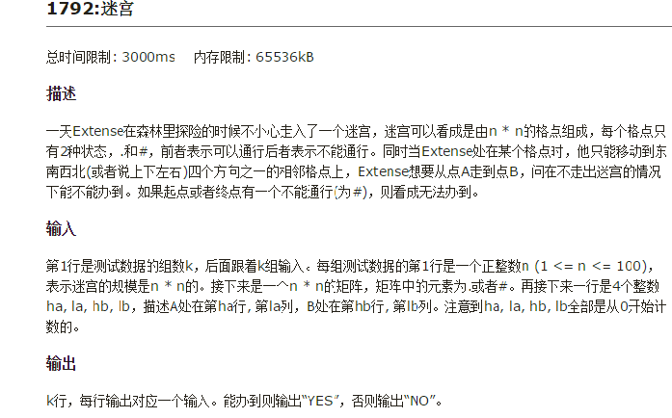
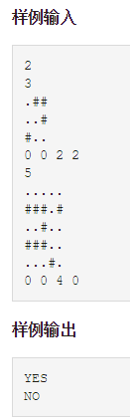
深度优先搜索(DFS)的应用
http://noi.openjudge.cn/ch0205/1792/ 迷宫

Slide 6
深度优先搜索(DFS)
执行过程如下：
（1）定义合适的状态描述（有用的状态）；
（2）初始状态(起点)、目标状态；
（3）明确从某一状态出发向下一个状态扩展的规则和方法
Dfs 最基本的框架：
void dfs(i:当前状态 a[i]） //开始 dfs(0);
[
if 当前状态 i 是目标 then 输出方案；
按 k 个规则扩展新状态 xx；
if 状态 xx 符合要求 then
[
记下状态 x[i+1]=xx；
[标记新状态，避免重复走； ]
dfs(i+1)；//新状态作为新起点继续搜索
[去掉标记，供后面继续走； ]
]
]
（1）定义二维数组a[ ][ ]存储状态
（2）输入初始状态(起点)、目标状态；
（3）四个方向的处理
（4）Dfs（）
不出界 没访问 可以走

Slide 7
int main()
{
cin>>k;
for(int i=1;i<=k;++i)
{
ok=true;
cin>>n;
for(int j=0;j<n;++j)
for(int t=0;t<n;++t)
cin>>a[j][t];
cin>>ha>>la>>hb>>lb;
x=ha;y=la;
if(a[ha][la]=='#'||a[hb][lb]=='#') {cout<<"NO"<<endl;continue;}
else dfs(x,y);
if(ok) cout<<"NO"<<endl;
else cout<<"YES"<<endl;
}
}
#include <iostream>
#include <cstdio>
#include <cstdlib>
#include <cstring>
using namespace std;
int dfs(int,int);
int x,y,n,tot=0,k,ha,la,hb,lb;
char a[100][100];
int dx[4]={1,0,-1,0},dy[4]={0,-1,0,1};
bool ok=true;
int dfs(int x,int y)
{
for(int i=0;i<=3;++i)
{
x+=dx[i];y+=dy[i];
if(x>=0&&x<n&&y>=0&&y<n&&a[x][y]=='.')
{
a[x][y]='#';
if(x==hb&&y==lb) {ok=false;break;}
else dfs(x,y);
}
x-=dx[i];y-=dy[i];
}
}

Slide 8
深度优先搜索(DFS)的应用
八皇后问题
【例】要在国际象棋棋盘中放八个皇后，使任意两个皇后都不能互相吃。（提示：皇后能吃同一行、同一列、同一对角线的任意棋子。）
放置第ｉ个(行)皇后的算法为：
int search(i)；
{
int j;
for (第i个皇后的位置j=1;j<=8;j++ ) //在本行的8列中去试
if (本行本列允许放置皇后)
{
放置第i个皇后；
对放置皇后的位置进行标记；
if (i==8) 输出 //已经放完个皇后
else search(i+1)； //放置第i+1个皇后
对放置皇后的位置释放标记，尝试下一个位置是否可行；
}
}

Slide 9
深度优先搜索(DFS)的应用
八皇后问题
【算法分析】
显然问题的关键在于如何判定某个皇后所在的行、列、斜线上是否有别的皇后；可以从矩阵的特点上找到规律，如果在同一行，则行号相同；如果在同一列上，则列号相同；如果同在／ 斜线上的行列值之和相同；如果同在＼ 斜线上的行列值之差相同；由图可验证：
 | １ | ２ | ３ | ４ | ５ | ６ | ７ | ８
１
２
３
４
５
６
７
８
 |  |  | ｜ |  |  |  | ／
＼ |  |  | ｜ |  |  | ／
 | ＼ |  | ｜ |  | ／
 |  | ＼ | ｜ | ／
－ | － | － | ▲ | － | － | － | －
 |  | ／ | ｜ | ＼
 | ／ |  | ｜ |  | ＼
／ |  |  | ｜ |  |  | ＼
考虑每行有且仅有一个皇后，设一维数组Ａ[1..8]表示皇后的放置：第ｉ行皇后放在第ｊ列，用Ａ[i]＝j来表示，即下标是行数，内容是列数。例如：A[3]=5就表示第3个皇后在第3行第5列上。

Slide 10
判断皇后是否安全，即检查同一列、同一对角线是否已有皇后，建立标志数组ｂ[1..8]控制同一列只能有一个皇后，若两皇后在同一对角线上，则其行列坐标之和或行列坐标之差相等，故亦可建立标志数组ｃ[1..16]、ｄ[-7..7]控制同一对角线上只能有一个皇后。
如果斜线不分方向，则同一斜线上两皇后的行号之差的绝对值与列号之差的绝对值相同。在这种方式下，要表示两个皇后I和J不在同一列或斜线上的条件可以描述为：A[I]<>A[J] AND ABS(I-J)<>ABS(A[I]-A[J]){I和J分别表示两个皇后的行号}
【参考程序】
#include<cstdio>
#include<iostream>
#include<cstdlib>
#include<iomanip>
using namespace std;
bool d[100]={0},b[100]={0},c[100]={0};
int sum=0,a[100];
int search(int);
int print();
int main()
{
search(1); //从第1个皇后开始放置
return 0;
}
深度优先搜索的应用
八皇后问题

Slide 11
int search(int i)
{
int j;
for (j=1;j<=8;j++) //每个皇后都有8位置(列)可以试放
if ((!b[j])&&(!c[i+j])&&(!d[i-j+7])) //寻找放置皇后的位置
//由于C++不能操作负数组，因此考虑加7
{ //放置皇后,建立相应标志值
a[i]=j; //摆放皇后
b[j]=1; //宣布占领第j列
c[i+j]=1; //占领两个对角线
d[i-j+7]=1;
if (i==8) print(); //８个皇后都放置好,输出
else search(i+1); //继续递归放置下一个皇后
b[j]=0; //递归返回即为回溯一步,当前皇后退出
c[i+j]=0;
d[i-j+7]=0;
}
}
int print()
{
int i;
sum++; //方案数累加1
cout<<"sum="<<sum<<endl;
for (i=1;i<=8;i++) //输出一种方案
cout<<setw(4)<<a[i];
cout<<endl;
}
深度优先搜索的应用
八皇后问题

Slide 12
深度优先搜索(DFS)的应用：栈和dfs结合
十进制数N和其它d进制数的转换
算法原理：N=(N / d)×d＋N % d （其中 / 为整除运算，%为求余运算）。
#include<iostream>
const int maxn=100;
int top=0,i=0;
int a[maxn];
using namespace std;
int main()
{
int n,m;
cin>>n>>m;
while(n!=0)
{
top++;
a[top]=n%m;
n=n/m;
}
for(int i=top;i>0;i--)
cout<<a[i]<<' ';
return 0;
}
#include<iostream>
#include<stack>
using namespace std;
int main()
{ stack <int> s;
int n,m;
cin>>n>>m;
while(n!=0)
{
s.push(n%m);
n=n/m;
}
while(!s.empty())
{
cout<<s.top()<<' ';
s.pop();
}
return 0;
}

Slide 13
深度优先搜索(DFS)的应用
#include<iostream>
using namespace std;
int n,ans;
int a[10];
void print(){
for(int i=1;i<=n;i++)
cout<<a[i]<<' ';
cout<<endl;
}
void dfs(int i){
if (i>n) {ans++;print();}
else{
a[i]=0;dfs(i+1);
a[i]=1;dfs(i+1); }
}
int main(){
cin>>n;
dfs(1);
cout<<ans<<endl;
}
从小到大输出n位二进制数
Dfs 最基本的框架：
void dfs(i:当前状态 a[i]） //开始 dfs(0);
[
if 当前状态 i 是目标 then 输出方案；
按 k 个规则扩展新状态 xx；
if 状态 xx 符合要求 then
[
记下状态 x[i+1]=xx；
[标记新状态，避免重复走； ]
dfs(i+1)；//新状态作为新起点继续搜索
[去掉标记，供后面继续走； ]
]
]
如果是n位3进制数呢，n位m进制数呢？

Slide 14
深度优先搜索(DFS)的应用
任何一个大于1的自然数n，总可以拆分成若干个小于n的自然数之和。
当n=7共14种拆分方法：
7=1+1+1+1+1+1+1
7=1+1+1+1+1+2
7=1+1+1+1+3
7=1+1+1+2+2
7=1+1+1+4
7=1+1+2+3
7=1+1+5
7=1+2+2+2
7=1+2+4
7=1+3+3
7=1+6
7=2+2+3
7=2+5
7=3+4
total=14
http://codevs.cn/problem/2549/

Slide 15
深度优先搜索(DFS)的应用
【参考程序】
#include<cstdio>
#include<iostream>
#include<cstdlib>
using namespace std;
int a[10001]={1},n,total;
int search(int,int);
int print(int);
int main()
{
cin>>n;
search(n,1);
cout<<"total="<<total<<endl;
return 0;
}
int search(int s,int t)
{
int i;
for (i=a[t-1];i<=s;i++)
if (i<n)
//当前数i要大于等于前1位数，且不过n
{
a[t]=i;//保存当前拆分的数i
s-=i;
//s减去数i， s的值将继续拆分
if (s==0) print(t);
//当s=0时，拆分结束输出结果
else search(s,t+1);
//当s>0时，继续递归
s+=i;
//回溯：加上拆分的数，以便产分所有可能的拆分
}
}
int print(int t)
{
cout<<n<<"=";
for (int i=1;i<=t-1;i++)
cout<<a[i]<<"+";
cout<<a[t]<<endl;
total++;
}

Slide 16
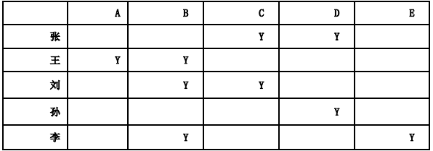
深度优先搜索(DFS)的应用
借书问题
学校放暑假时，信息学辅导教师有 n 本书要分给参加培训的 n 个学生。如：A，B，C，D，E 共 5本书要分给参加培训的张、刘、王、李、孙 5 位学生，每人只能选 1 本。教师事先让每个人将自己喜爱的书填写在如下的表中，然后根据他们填写的表来分配书本，希望设计一个程序帮助教师求出可能的分配方案，使每个学生都满意。
输入：
第一行一个数 n（学生的个数，书的数量）
以下共 n 行，每行 n 个 0 或 1（由空格隔开），第 i 行数据表示第 i 个同学对所有书的喜爱情况。
0 表示不喜欢该书，1 表示喜欢该书。
输出： 所有的分配方案，每种方案一行：依次输出每个学生分到的书号。
样例输入：
5
0 0 1 1 0
1 1 0 0 0
0 1 1 0 0
0 0 0 1 0
0 1 0 0 1
样例输出：
3 1 2 4 5

Slide 17
深度优先搜索(DFS)的应用
借书问题
分析：设二维数组 like [i][j]表示第 i 个人是否喜欢第 j 本书，希望，值为 1，不喜欢，值为0; 用数组 a [i]存储第 i 个人借书的编号；用数组 can [i]表示第 i 本书是否可借，值为 1 表示可以借，值为 0 表示不可以借，已被借走。
#include<iostream>
using namespace std;
const int maxn=120;
int like[maxn][maxn],a[maxn],can[maxn],n;
void dfs(int i)
{
if(i==n+1) {
for(int i=1;i<=n-1;i++) cout<<a[i]<<" ";
cout<<a[n]<<endl;
return;
}
for(int j=1;j<=n;j++)
if(like[i][j] && !can[j])
{
a[i]=j;
can[j]=1;
dfs(i+1);
can[j]=0;
}
}
int main()
{
cin>>n;
for(int i=1;i<=n;i++)
for(int j=1;j<=n;j++)
cin>>like[i][j];
dfs(1);
return 0;
}

Slide 18
深度优先搜索(DFS)的应用
全排列问题
全排列问题(Form.cpp)
【问题描述】
输出自然数1到n所有不重复的排列，即n的全排列，要求所产生的任一数字序列中不允许出现重复的数字。
【输入格式】
n(1≤n≤9)
【输出格式】
由1～n组成的所有不重复的数字序列，每行一个序列。
【输入样例】Form.in
3
【输出样例】Form.out
1 2 3
1 3 2
2 1 3
2 3 1
3 1 2
3 2 1

Slide 20
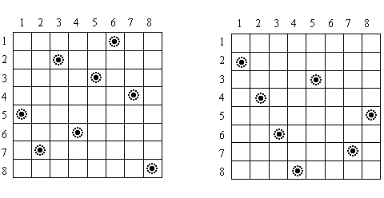
N皇后问题(Queen.cpp)
【问题描述】
在N*N的棋盘上放置N个皇后（n<=10）而彼此不受攻击（即在棋盘的任一行，任一列和任一对角线上不能放置2个皇后），编程求解所有的摆放方法。
八皇后的两组解
【输入格式】
输入：n
【输出格式】
每行输出一种方案，每种方案顺序输出皇后所在的列号，各个数之间有空格隔开。若无方案，则输出no solute!
【输入样例】Queen.in
4
【输出样例】Queen.out
2 4 1 3
3 1 4 2

Slide 21
3、工作分配问题
【问题描述】
设有n件工作分配给n个人。将工作i分配给第j个人所需的费用为cij。试设计一个算法，为每一个人都分配一件不同的工作，并使总费用达到最小。
【编程任务】
设计一个算法，对于给定的工作费用，计算最佳工作分配方案，使总费用达到最小。
【输入格式】
由文件job.in给出输入数据。第一行有1个正整数n (1≤n≤20)。接下来的n行，每行n个数，第i行表示第i个人各项工作费用。
【输出格式】
将计算出的最小总费用输出到文件job.out。
【输入样例】
3
4 2 5
2 3 6
3 4 5
【输出样例】
9

Slide 22
4、装载问题
【问题描述】
有一批共n个集装箱要装上艘载重量为c的轮船，其中集装箱i的重量为wi。找出一种最优装载方案，将轮船尽可能装满，即在装载体积不受限制的情况下，将尽可能重的集装箱装上轮船。
【输入格式】
由文件load.in给出输入数据。第一行有2个正整数n和c。n是集装箱数，c是轮船的载重量。接下来的1行中有n个正整数，表示集装箱的重量。
【输出格式】
将计算出的最大装载重量输出到文件load.out。
【输入样例】
5 10
7 2 6 5 4
【输出样例】
10

Slide 23
5、部落卫队
【问题描述】
原始部落byteland中的居民们为了争夺有限的资源，经常发生冲突。几乎每个居民都有他的仇敌。部落酋长为了组织一支保卫部落的队伍，希望从部落的居民中选出最多的居民入伍，并保证队伍中任何2 个人都不是仇敌。
【编程任务】
给定byteland部落中居民间的仇敌关系，编程计算组成部落卫队的最佳方案。
【输入格式】
第1行有2个正整数n和m，表示byteland部落中有n个居民，居民间有m个仇敌关系。居民编号为1，2，…，n。接下来的m行中，每行有2个正整数u和v，表示居民u与居民v是仇敌。
【输出格式】
第1行是部落卫队的顶人数；文件的第2行是卫队组成x i，1≤i≤n，xi =0 表示居民i不在卫队中，xi=1表示居民i在卫队中。
【输入样例】
7 10
1 2
1 4
2 4
2 3
2 5
2 6
3 5
3 6
4 5
5 6
【输出样例】
3
1 0 1 0 0 0 1

Slide 24
12、最佳调度问题
【问题描述】
假设有n个任务由k个可并行工作的机器完成。完成任务i需要的时间为ti。试设计一个算法找出完成这n个任务的最佳调度，使得完成全部任务的时间最早。
【编程任务】
对任意给定的整数n和k，以及完成任务i需要的时间为ti，i=1~n。编程计算完成这n个任务的最佳调度。
【输入格式】
由文件machine.in给出输入数据。第一行有2 个正整数n和k。第2 行的n个正整数是完成n个任务需要的时间。
【输出格式】
将计算出的完成全部任务的最早时间输出到文件machine.out。
【输入样例】
7 3
2 14 4 16 6 5 3
【输出样例】
17

